Slide 1
湖南商务职务技术学院 电商系
妙笔丹青网页设计毕业答辩
Dan Dan Dan youth web design graduation defense
导师：虢海燕 答辩人：吴积友

Slide 2
1
2
3
4
5
前期准备
设计构思
关键技术
与实践难点
设计成果
总结
目录 / CONTENTS

Slide 3
课题来源
市场调查
项目背景
第一部分
同企业竞争
优势
前期准备
企业优势

Slide 4

课题来源
选择“妙笔丹青”网页设计来自于第一我选择的毕业设计主题是网页设计。第二是我的指导老师虢海燕所给的选题，此公司的网页现在处于停滞状态，主要经营的是微信工作号，网页的管理没有花很多时间来开发，我觉得有这个急迫性来完善这个网页，使它具有视觉性的冲击效果，吸引家长和孩子们来了解这家公司的教育体系。
主观原因
选择“妙笔丹青”网页设计是对自己专业学习的对口，在通过长期一个月的实训能让我更好的自我学习与查漏补缺，不断的提升自己，完善自己。有利于自己以后的实习岗位的选择
是我自己有其兴趣想更一步的了解网页设计，想去做这个网页设计，来完善自己的专业技能，挑战一下div+css以及js等等网页布局与特效。

Slide 5
市场调查
调查结果
在做设计之前我了解了一些关于妙笔丹青教育咨询有限公司的一些内容。首先妙笔丹青是做教育咨询的，包括美术、书法、国画、武术、防卫术、跆拳道、家庭教育咨询等为一体的一站式教育机构。
旗下两大品牌妙笔丹青书画培训中心和花莲武道俱乐部。妙笔丹青书画培训中心创办于1996年，现有三个教学基地，多家合作教学单位，拥有一支老、中、青年三个梯队组成的优秀教师队伍。
主要服务于儿童阶段的教育培训，在指导老师给出的一些资料和自己查看相关的一些类似网站以及大众的审美价值，一致认为采取活泼的设计风格展现儿童的天真浪漫，开创汲取。

Slide 6
项目背景
潜在发展原因
妙笔丹青教育咨询公司据调查主要是经营于微信公众号，公司的官方网页长期处于停滞状态，没有经营，且公司的发展很好，收到了广大学习者的青睐。
在前期很好的状态下，认为有必要重新装修一下网站，以一个崭新的面貌迎接大批广大的学习爱好者来学习和参观，共同进步。
想打造一个完整的平台视觉呈现给广大的用户，增加其视觉的呈现

Slide 7
1.4同类企业竞争
同企业竞争
A
黄红蓝美育少儿美术教育
B
蕃茄田艺术官网:2-15岁儿童国际艺术学校
C
新贝青少儿教育培训中心

Slide 8




1.5本身企业优势
妙笔丹青教育咨询有限公司集美术、书法、国画、武术、防卫术、跆拳道、家庭教育咨询等为一体的一站式教育机构。旗下两大品牌妙笔丹青书画培训中心和花莲武道俱乐部。。
公司有着较为完善的教育培训体制，开展着活动也是使学生们体验颇多，有着冬夏的令营，完美艺术营，参观画展写生活动，3D打印艺术课堂等等展示。其主旨是传播美，传播爱。
1
2
3
4
三主旨，一、坚持“传播美、传递爱”的理念。不仅传授美术书法知识、传播优秀文化，同时通过课堂教学和活动培育孩子的爱心和高尚的情操。二、新课程新理念的学习。今年秋季起逐步将花费不菲从台湾引入的生活美学课程植入到妙笔丹青的课程体系中。
三、落实日常，严抓规范认真备好每节课、上好每节课，用心对待每个学生。以正面教育为主，严禁体罚学生。以引导示范为主，严禁老师代笔作画。在优势上教育资源很好，教学环境很好，培养方式很好，创新创意意识强。

Slide 9
设计思路
整体风格
第二部分
设计效果
构图
设计构思

Slide 10
设计思路
设计的来源于方块状的积木
布局上主要是上中下下布局，也趋近于国字型
风格上贴近于活泼开朗、儿童风
颜色上设计采用三原色来设计的
综合于教育设计的一个网站，贴近于儿童的设计

Slide 11
整体风格
儿童风
主题颜色
活泼开朗型
红黄蓝三原色
主要布局
上中下，趋近于国字形
风格
活泼开朗，儿童化

Slide 12
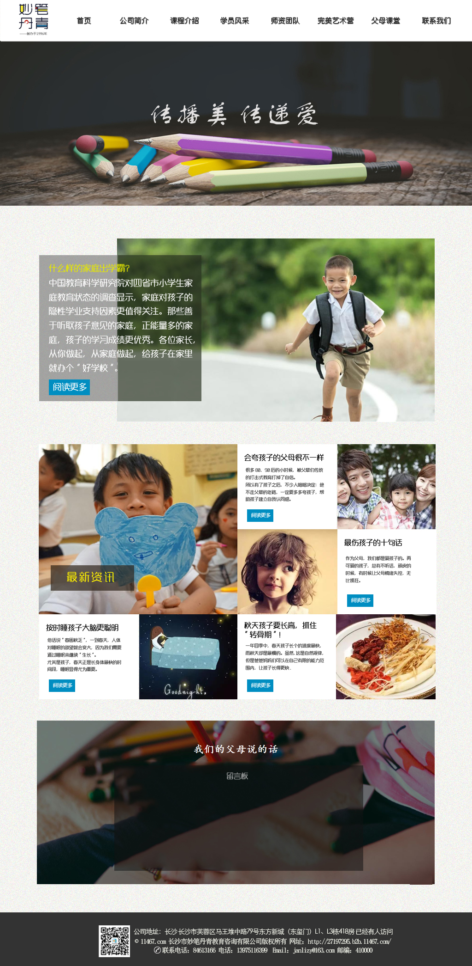
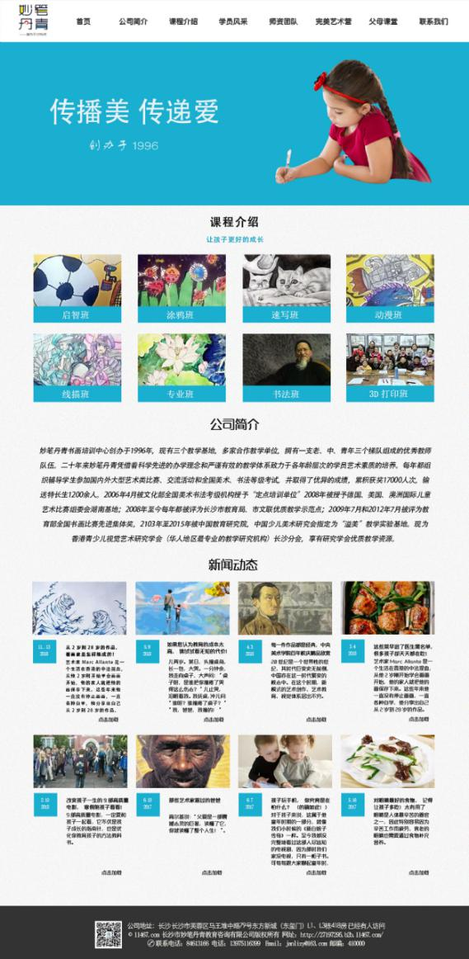
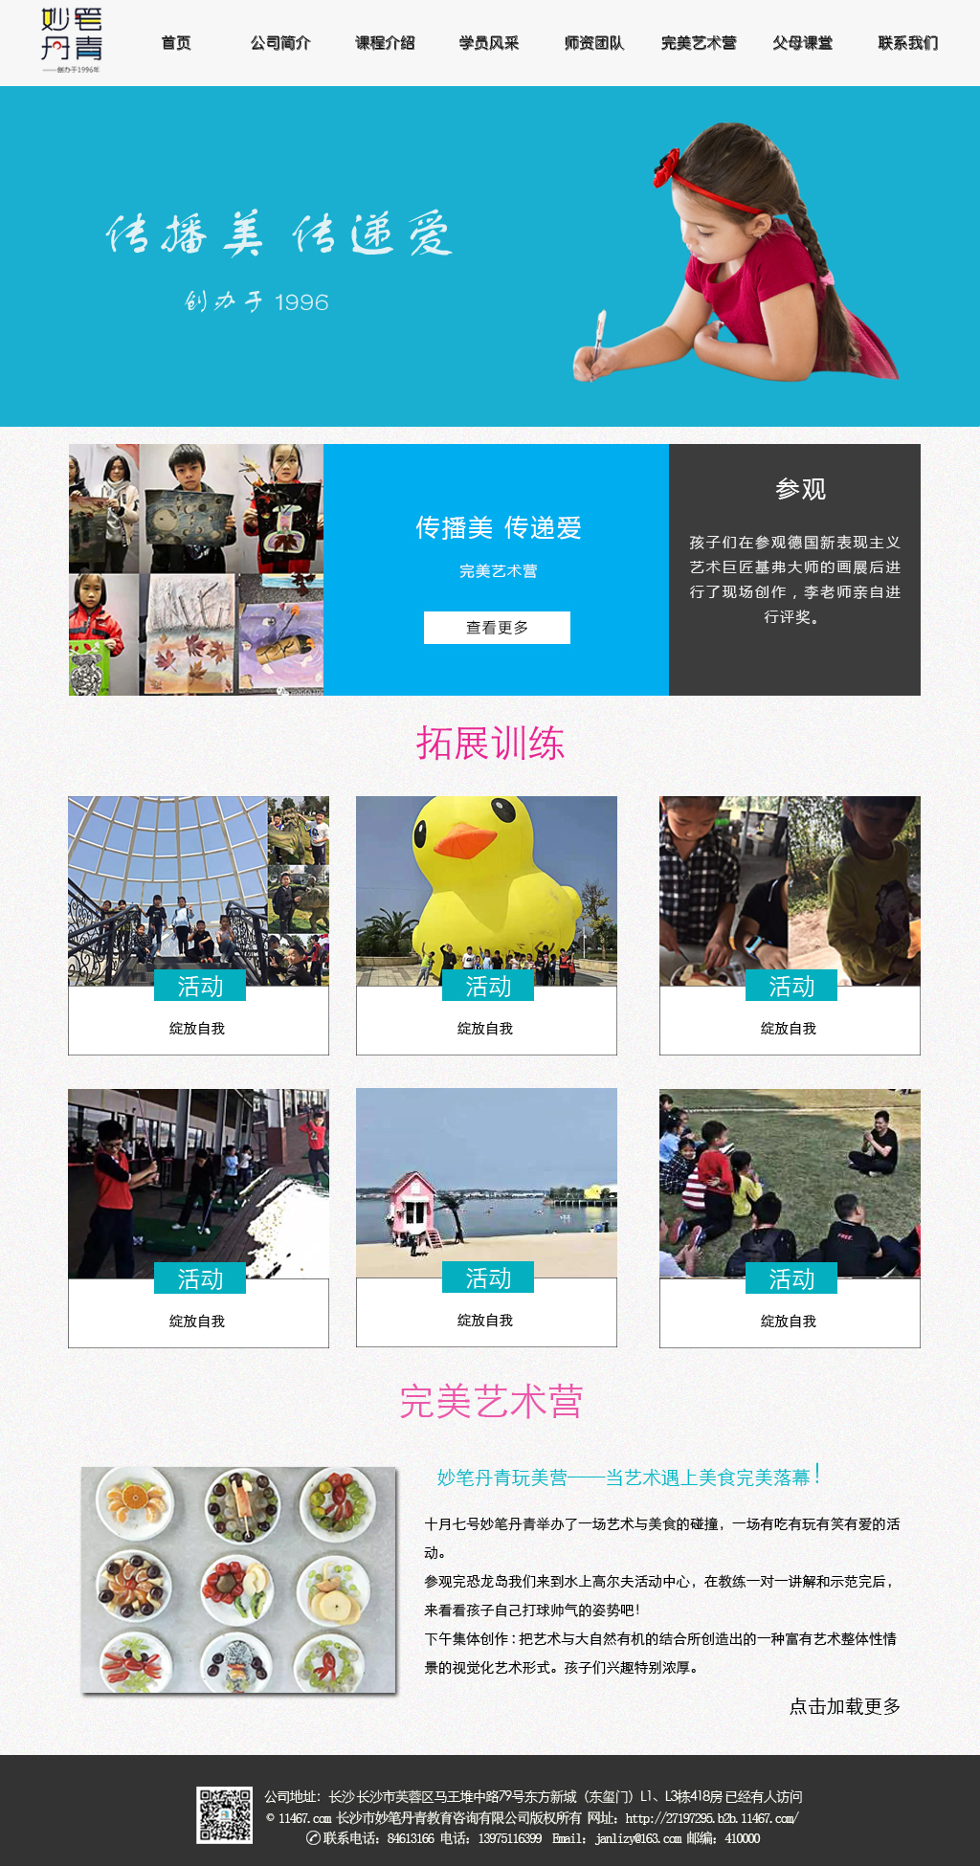
设计效果图

Slide 13
关键技术
实践难点
第三部分
关键技术
与实践难点

Slide 14
关键技术
76%
48%
22%
Visual
Studio Code
photoshop
bootstrap
效果图的实现，代码的实现
效果图片设计的实现，图片修饰
框架的运用

Slide 15
实践难点
难点
代码的实现不够熟练
代码的实现
采用怎么样的方式去做需要一定的时间
思路的确立
设计效果图的实现
potoshop的操作还比较好
设计方向的确立
设计方向的选择还比较好

Slide 16
设计目标
设计成果
第四部分
研究成果

Slide 17
设计目标
完成基本要求上，突破自己
完整的效果图呈现出来
加强自我的一次经历
实现儿童化，活泼化。

Slide 18
设计成果

Slide 19
总结
第五部分
总结
谢谢观看

Slide 20
总结
第一：开拓了自己的思维，更近一步的学习到了设计设计的思想
01
第二：加强了ps的软件操作，更熟悉了。
第三：弥补了许多自己的不足，新学习到了很多东西
06
02
总结
05
03
第四：确定了自己的方向，更深刻的认识到自己的优势
第五：加强了自己的交流能力，培养来自己的兴趣。
04
第六：感谢指导老师的热心辅导，教了我很多东西，使我更加明确了自己。

Slide 21
谢谢观看
大学生活即将结束，在此，我要感谢所有教导我的老师和一齐成长的同学，他们在我的大学生涯给予了很大的帮助。本次毕业设计能够顺利完成，要特别感谢我的导师虢海燕老师，感谢各位老师的关心和帮助！
恳请各位老师批评指正！
导师：虢海燕 答辩人：吴积友

